Slide 1

Apache HBase
Um banco de dados NoSQL orientado a colunas

Slide 2

Alunos
Ana Júlia de Oliveira Bellini - RA 111.774
Victor Silva dos Santos - RA 112.264
Willian Dihanster Gomes de Oliveira - RA 112.269

Slide 3
Introdução
Modelado a partir do Google BigTable;
Lançado em 2008, pela Apache Software Foundation;
Database NoSQL, do tipo tabular;
OpenSource;
Escrito em Java.

Slide 4
Características
Orientado a coluna;
Armazena grande quantidades de dados;
Faz parte do ecossistema Hadoop.
Tolerância a falhas | – Replicação em todo o centro de dados – Operações atômicas e fortemente consistentes a nível de linha – Alta disponibilidade através de failover automático – Balanços automáticos de corte e carga de tabela
Rápido | – Pesquisas em tempo real – Armazenamento na memória por meio de filtros de bloqueio e bloqueio de blocos – Processamento do lado do servidor via filtros e co-processadores
Utilizável | – Modelo de dados acomoda ampla gama de casos de uso – Exportações de métricas através de plugins de arquivo e ganglia – Fácil Java API, bem como Thrift e REST gateway APIs

Slide 5


Onde é usado
Todo armazenamento de mensagens no Facebook era feito utilizando o HBASE;
75 Bilhões de operações de Read & Write por dia.
O Twitter utiliza o HBASE para fazer backups de todas as tabelas do MySQL.
Notes:
HydraBase – The evolution of HBase@Facebook

Slide 6
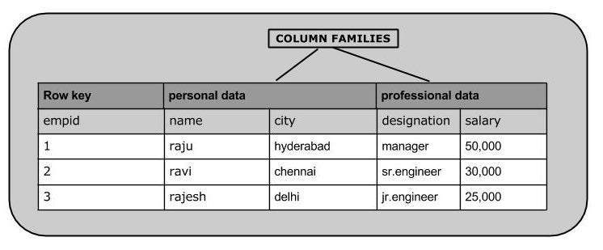
Modo de Armazenamento
Fonte: https://www.tutorialspoint.com/hbase/hbase_quick_guide.htm

Slide 7
Como funciona
4 componentes principais:
HBase Master;
RegionServer;
Regiões;
ZooKeeper.

Slide 8
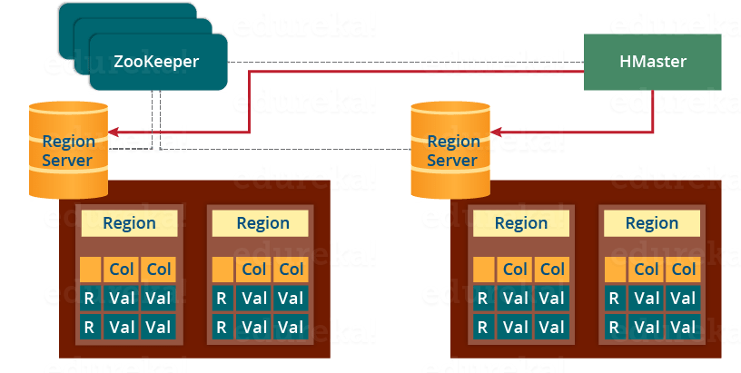
Como funciona
Fonte: www.edureka.co/blog/hbase-architecture/
Notes:
https://youtu.be/V1fXSCASVDc?t=665
https://www.edureka.co/blog/hbase-architecture/

Slide 9
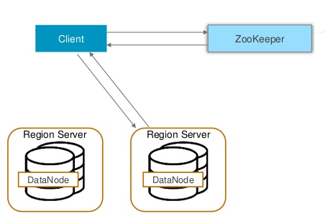
Read e Write
Requisita
Localização da tabela
Read ou Write
Notes:
https://youtu.be/V1fXSCASVDc?t=816
https://www.infoq.com/br/presentations/conhecendo-apache-hbase#downloadPresentationMp3/

Slide 10
Sintaxe (Gerenciamento de Tabelas)
Criação de tabelas
create <tablename>, <columnfamilyname>
Listar
list <tablename>
Descrição
describe <table name>
Desativar
disable <table name>
Ativar
enable <table name>
Deletar tabela
drop <table name> ou drop all
Checar existe
exists <table name>
Alterar tabela
alter <tablename>, NAME=>’<column familyname>’,
VERSIONS=><new version no>
Notes:
Aqui a gente tem um pouco da sintaxe do Hbase. Para criar tabela por ex… Listar …
Também tem ativar e desativar….
Deletar com drop ou drop all
Checar se a tabela existe
alterar dados

Slide 11
Sintaxe (Manipulação de Dados)
Count
count <'tablename'>, CACHE =>1000
Put
put <'tablename'>, <'rowname'>, <'columnvalue'>, <'value'>
Get
get <'tablename'>, <'rowname'>, {< Additional parameters>}
Delete
delete <'tablename'>, <'row name'>, <'column name'>
Delete all
delete all <'tablename'>, <'rowname'>
Truncate
truncate <tablename>
Scan
scan <'tablename'>, {Optional parameters}
Notes:
Link para tudo da sintaxe: https://learnhbase.net/2013/03/02/hbase-shell-commands/
Para manipular os dados, a gente tem o count, retorna numero de linhas

Slide 12

Instalação
Instalação feita juntamente com Hadoop;
Versões utilizadas:
Hadoop: 2.8.0
HBase: 1.4.9
Notes:
A gente fez a instalação junta com o hadoop
e as versões são...

Slide 13
Base de Dados
300 alunos ingressantes no ICT com as suas respectivas notas nas UC’s do 1º Semestre.
Row Key:
RA
Dados Pessoais:
Nome
Sexo
Turno
Idade
Endereço
Telefone
Matérias (notas entre 0 e 10):
CUV
LP
FBM
QG
CTS
Notes:
A nossa base de dados a gente se baseou em um conjunto de dados aleatórios dos ingressante.
todo o hbase usa row key é o nosso caso é o ra
dados pessoais como … e geramos aleatoriamente
tem 5 matérias com as notas

Slide 14
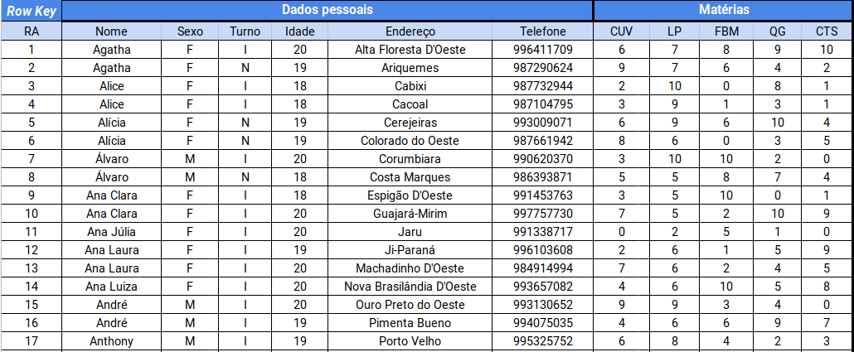
Base de Dados
Notes:
Aqui é só a visualização da nossa base

Slide 15
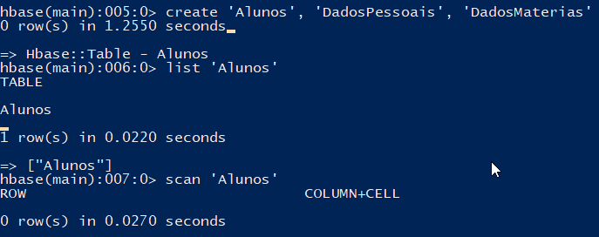
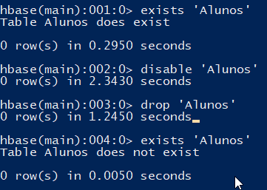
Criação e Deleção de Tabela
Notes:
Aqui é um exemplo de criação…
a gente da um create com as familias
list pra mostrar a tabela
scan n tem nada
verificando se existe

Slide 16
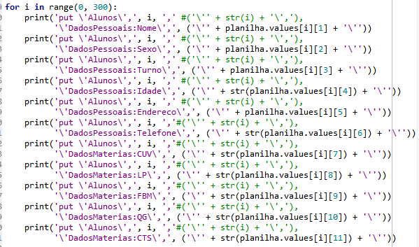
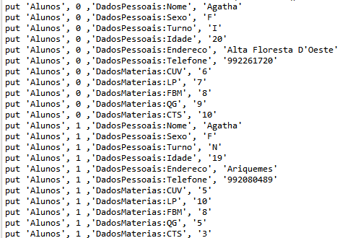
Gerador de código HBase
Notes:
Como a gente teve muitas dificuldades pra fazer leitura do csv e usar java pra inserir…
a gente fez uma gambiarra kk… pra gerar código hbase
a gente leu o csv e gerou um arquivo com a sintaxe de acordo com o csv.

Slide 17
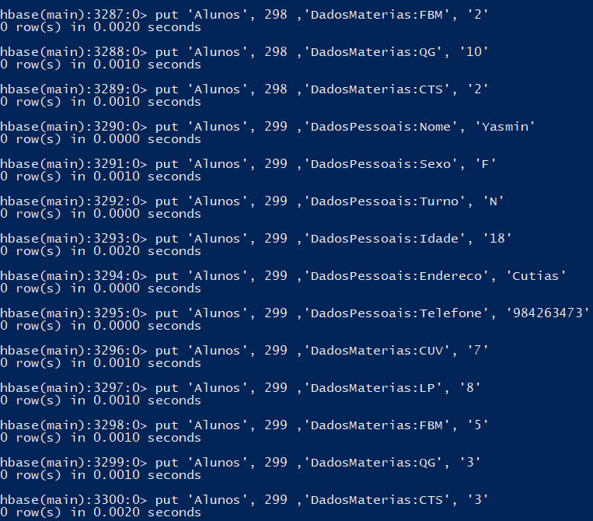
Inserção de dados
Notes:
Aqui é só mostrando os put ou insert que a gente gerou por gerador de código

Slide 18
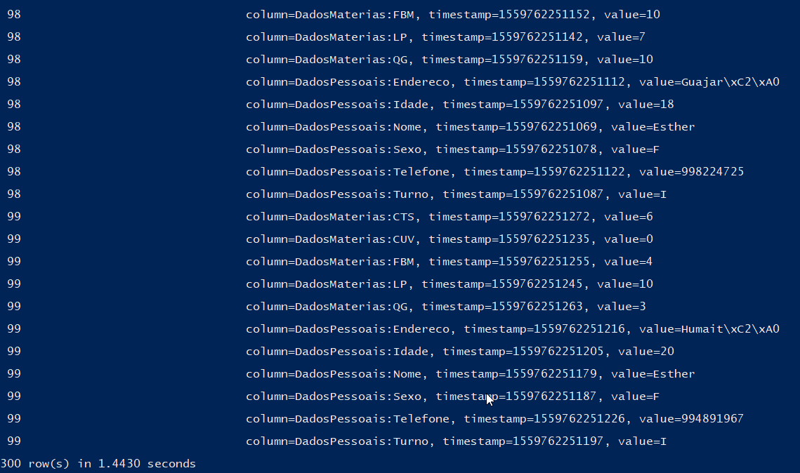
Visualização dos dados inseridos
scan 'Alunos'

Slide 19
Consultas
Consulta 1:
Aprovados na disciplina de CUV.
Consulta 2:
Ingressantes do sexo feminino.
Consulta 3:
Alunos do período noturno.
Consulta 4:
Reprovados na disciplina de LP.
Consulta 5:
Alunos com mais de 25 anos.

Slide 20
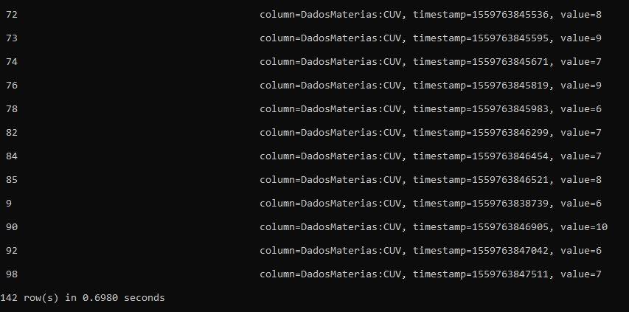
1 - Aprovados na disciplina de CUV
scan 'Alunos', {COLUMNS => 'DadosMaterias:CUV', LIMIT => 300, FILTER => "(ValueFilter(>=, 'binary:6') OR ValueFilter(=, 'binary:10'))"}

Slide 21

2 - Ingressantes do sexo feminino
scan 'Alunos', {COLUMNS => 'DadosPessoais:Sexo', LIMIT => 300, FILTER => "ValueFilter(=, 'regexstring:F')"}

Slide 22

3 - Alunos do período noturno
scan 'Alunos', {COLUMNS => 'DadosPessoais:Turno', LIMIT => 300, FILTER => "ValueFilter( =, 'regexstring:N')"}

Slide 23

4 - Reprovados na disciplina de LP
scan 'Alunos', {COLUMNS => 'DadosMaterias:LP', LIMIT => 300, FILTER => "ValueFilter(<, 'binary:6') AND ValueFilter(!=, 'binary:10')"}

Slide 24
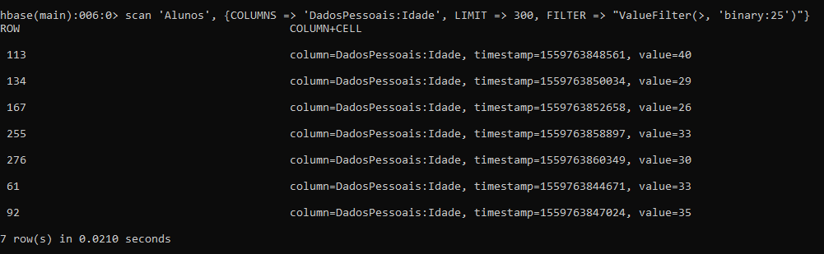
5 - Alunos com mais de 25 anos
scan 'Alunos', {COLUMNS => 'DadosPessoais:Idade', LIMIT => 300, FILTER => "ValueFilter(>, 'binary:25')"}

Slide 25
Referências
FUNDAMENTOS do HBase. [S. l.], [201-]. Disponível em: https://www.ibm.com/support/knowledgecenter/pt-br/SSPT3X_4.1.0/com.ibm.swg.im.infosphere.biginsights.analyze.doc/doc/hbaseConcepts.html. Acesso em: 1 jun. 2019.
FILIPA, Sara. Apache HBase: O que é, Conceitos e Definições. [S. l.], [201-]. Disponível em: https://www.cetax.com.br/blog/o-que-e-o-apache-hbase/. Acesso em: 1 jun. 2019.
PINTO, Pedro. Apache HBase – Base de dados NoSQL do ecossistema Hadoop. [S. l.], 2018. Disponível em: https://pplware.sapo.pt/informacao/apache-hbase-not-only-sql-nosql/. Acesso em: 2 jun. 2019.
HBASE - Quick Guide. [S. l.], 2018. Disponível em: https://www.tutorialspoint.com/hbase/hbase_quick_guide.htm. Acesso em: 2 jun. 2019.
FERREIRA, Felipe. Conhecendo Apache HBase. [S. l.], 2014. Disponível em: https://www.infoq.com/br/presentations/conhecendo-apache-hbase/. Acesso em: 2 jun. 2019.
BAHIA, Milton. HBase. [S. l.], 2017. Disponível em: https://www.slideshare.net/MiltonBahia/hbase-81317238?. Acesso em: 2 jun. 2019.

Slide 26
Obrigado!

